Slide 1
РАНДОМАЙЗЕР
Хлебушкина Надежда Вадимовна

Slide 2
Идея проекта: создать приложение для выбора случайного числа, слова, предсказания (или совета) и так далее.
Мой проект можно использовать для:
выбора случайного числа
выбора случайного слова
выбора случайного элемента из введенного множества
для того, чтобы помочь принять решение (подкинуть монетку, бросить кубики)
для получения предсказания или совета
финальная игра «Угадай число» направлена на развитие логического мышления

Slide 3
Структура и использованные технологии
В приложении создано несколько классов исключений
В приложении реализуются три класса создания окон в приложении (Notebook2, Notebook1, Itog_tab)
Использованы изображения для отображения результатов выпавших на кубиках, монетке
Использованы текстовые файлы для создания списков с именами существительными, прилагательными, глаголами, а также советами и предсказаниями.

Slide 4
Структура и использованные технологии
Использованы следующие библиотеки:
random
sqlite3
sys
PyQt5
PyQt5.QtWidgets
PyQt5.QtGui
И следующие виджеты:
QMainWindow
QInputDialog
QMessageBox
QTableWidget
QPushButton
Qlabel
QLineEdit
QRadioButton

Slide 5
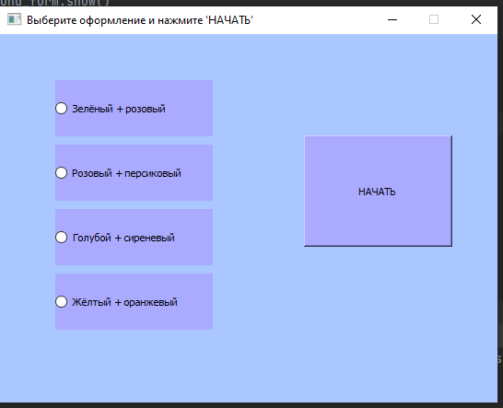
Класс Notebook2
Нажав на одну из четырёх радио-кнопок, можно выбрать желаемое оформление (первый цвет – цвет фона, второй – цвет других элементов)
После нажатия на кнопку «Начать» запускается вторая форма Notebook1

Slide 6
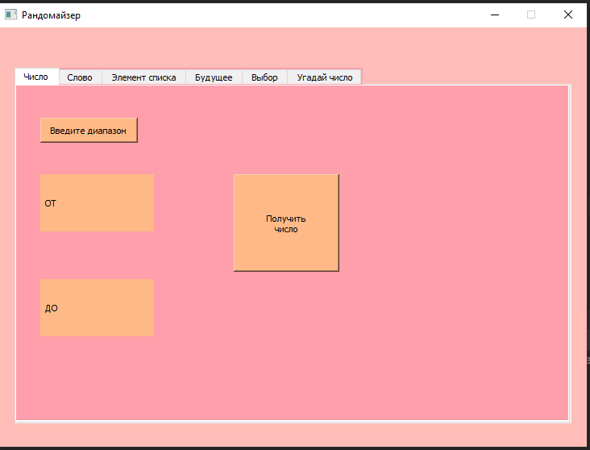
Класс Notebook1 Вкладка «Число»
После нажатия на кнопку «Выбрать диапазон» появляются два диалоговых окна, в которые надо ввести числа диапазона «от» и «до»
После нажатия на кнопку «Получить число» мы получаем либо результат, либо выводится ошибка в введённом диапазоне.

Slide 7
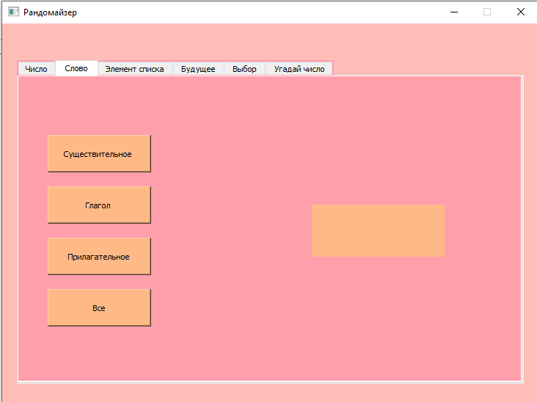
Класс Notebook1 Вкладка «Слово»
Нажав на кнопки, можно выбрать какой части речи должно быть выбранное слово: существительным, глаголом или прилагательным

Slide 8
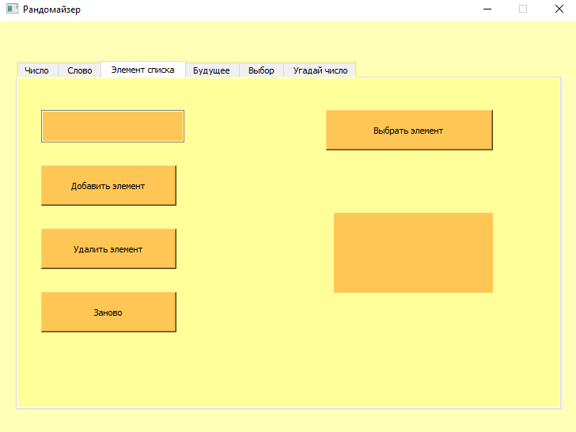
Класс Notebook1 Вкладка «Элемент списка»
В поле вводится название элемента списка, нажимая на кнопки можно его либо добавить, либо удалить
Кнопка «Заново» очищает список
Нажав на кнопку «Выбрать элемент» можно было выбрать количество элементов, а после – они будут выведены

Slide 9
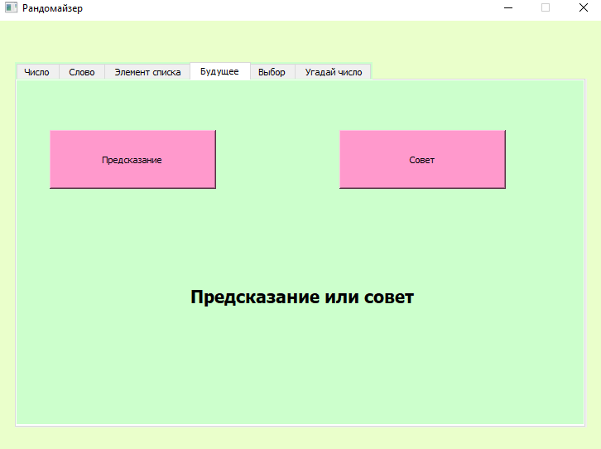
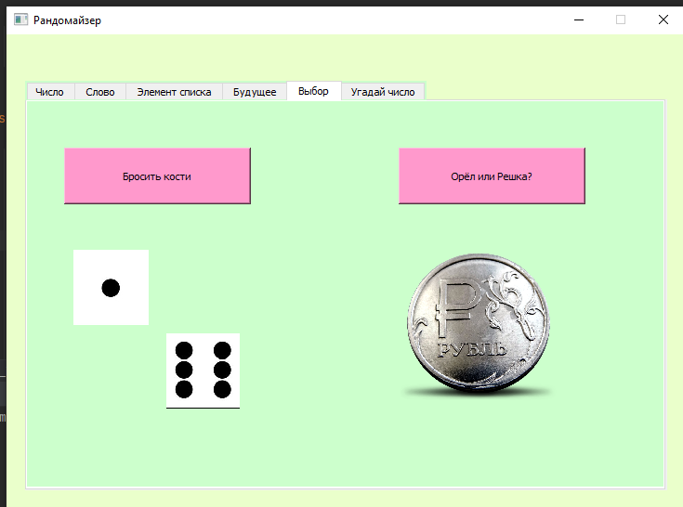
Класс Notebook1 Вкладки «Предсказание», «Совет», «Выбор»

Slide 10
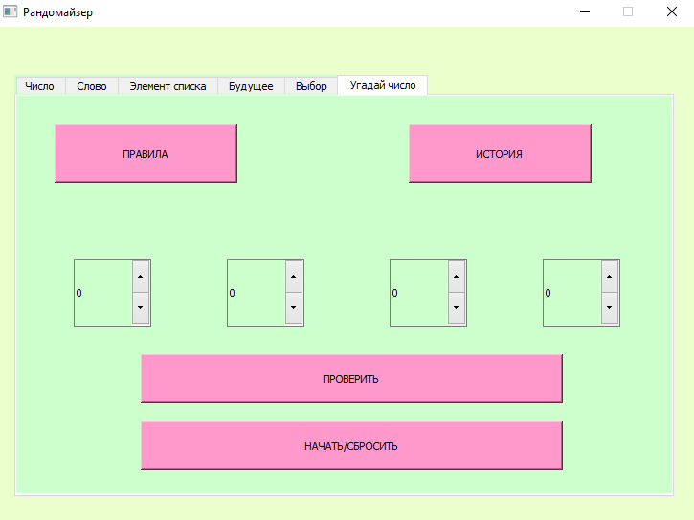
Класс Notebook1 Вкладка «Угадай число» (игра)
После выбора начала игры надо ввести своё имя, чтобы оно могло сохраниться в рейтинговой таблицы
Рейтинговую таблицу можно просмотреть, нажав на кнопку «История» (будут открыт третий класс Itog_tab)

Slide 11
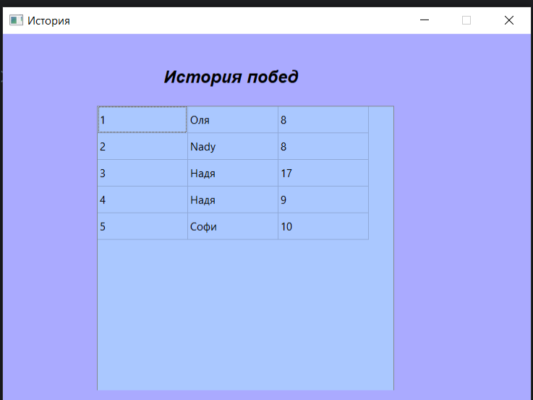
Класс Itog_tab
После открытия формы можно увидеть таблицу с результатами прохождения игры (в таблицу вносятся только победы из базы данных “noname.bd”)

Slide 12
Вывод
Результатом моего проекта является оконное приложение «Рандомайзер»
В дальнейшем программу можно усовершенствовать, добавив, например, функцию перевода во вкладке «Слово» класса Notebook1

Slide 13
СПАСИБО ЗА ВНИМАНИЕ!

